Slide 1


PREDICCIÓN DE EMOCIONES A PARTIR DE CARACTERÍSTICAS DE AUDIO MUSICAL UTILIZANDO TÉCNICAS DE APRENDIZAJE MÁQUINA
Autor: Víctor Iglesias Cuevas
Tutora: Rebeca Goya Esteban

Slide 2

Índice de contenidos
Motivación y contexto
Objetivos
MER
Machine Learning
Conjunto de datos
Desarrollo
Resultados
Conclusiones

Slide 3
Índice de contenidos
Motivación y contexto
Objetivos
MER
Machine Learning
Conjunto de datos
Desarrollo
Resultados
Conclusiones

Slide 4
Motivación y contexto
¿Emociones?
Álbum
Artista
Estilo
Título

Slide 5
Índice de contenidos
Motivación y contexto
Objetivos
MER
Machine Learning
Conjunto de datos
Desarrollo
Resultados
Conclusiones

Slide 6
Objetivos
Sistema de reconocimiento de emociones en pistas de audio
MER
Machine Learning
Python

Slide 7
Índice de contenidos
Motivación y contexto
Objetivos
MER
Machine Learning
Conjunto de datos
Desarrollo
Resultados
Conclusiones

Slide 8
MER
Music Emotion Recognition
Identifica y clasifica las emociones que la música evoca en el oyente
Disciplina de Music Information Retrieval (MIR)

Slide 9
MER
Emociones
Modelos teóricos de la emoción:
Discretos
Dimensionales
Misceláneos
Específicos de la música

Slide 10
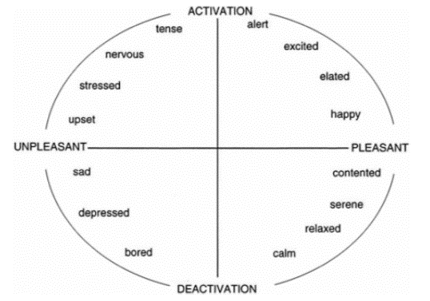
MER
Modelo dimensional de Russell

Slide 11

MER
Emociones
Percibidas
Inducidas

Slide 12
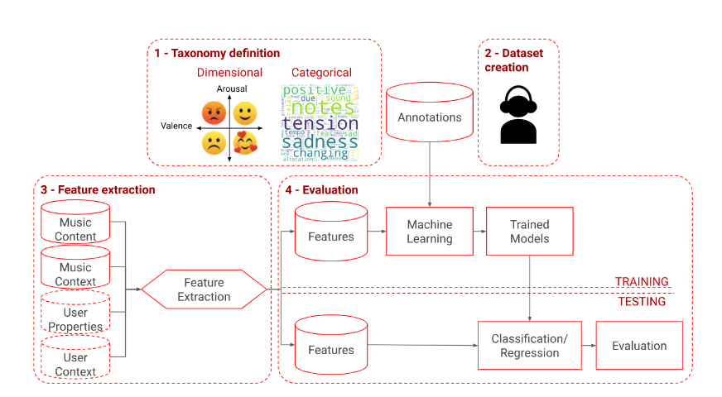
MER
Sistema tradicional

Slide 13
Índice de contenidos
Motivación y contexto
Objetivos
MER
Machine Learning
Conjunto de datos
Desarrollo
Resultados
Conclusiones

Slide 14
Machine Learning
Regresión
Árbol de decisión
Bosque aleatorio
Regresión lineal
Regresión ridge

Slide 15
Machine Learning
All Data
Cross-validation
Training Data
Test Data
K-fold
Evalúa capacidad predictiva del modelo
Evita sobreajuste (overfitting)
Fold 1
Fold 2
Fold 3
Fold 4
Fold 5
Split 1
Fold 1
Fold 2
Fold 3
Fold 4
Fold 5
Split 2
Fold 1
Fold 2
Fold 3
Fold 4
Fold 5
Finding Parameters
Split 3
Fold 1
Fold 2
Fold 3
Fold 4
Fold 5
Split 4
Fold 1
Fold 2
Fold 3
Fold 4
Fold 5
Split 5
Fold 1
Fold 2
Fold 3
Fold 4
Fold 5
Final evaluation
Test Data

Slide 16
Índice de contenidos
Motivación y contexto
Objetivos
MER
Machine Learning
Conjunto de datos
Desarrollo
Resultados
Conclusiones

Slide 17

Conjunto de datos
DEAM
Características
DEAM dataset - The MediaEval Database for Emotional Analysis of Music
1800 extractos de canciones
45s en ventanas de 500ms (descartando los primeros 15s)
Metadatos
Valencia
y activación

Slide 18
Conjunto de datos
Características
openSMILE
Media y desviación estándar
Más de 250 valores
Energía
Intensidad de fotograma
Coeficientes cepstrales Mel y Bark
Sonoridad
Coeficientes predictivos lineales (LPC)
Pares espectrales de líneas
Frecuencia fundamental
Coeficientes perceptivos lineales predictivos
Jitter
Shimmer
Tasa de cruce por cero
Frecuencia fundamental
Armonía espectral
CROMA
Relaciones de armónicos
Probabilidad de emisión de voz

Slide 19
Índice de contenidos
Motivación y contexto
Objetivos
MER
Machine Learning
Conjunto de datos
Desarrollo
Resultados
Conclusiones

Slide 20
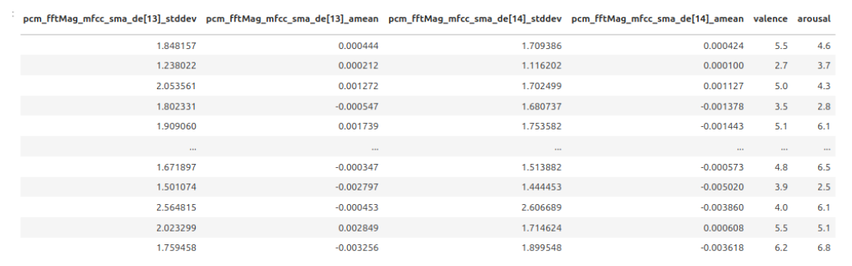
Desarrollo
Extracción y manipulación de datos
Extracción y manipulación de datos
Definición de variables
Cross-validation
Entrenamiento
Se unifican los datos para crear una tabla con todas las características junto con los valores de valencia y activación

Slide 21
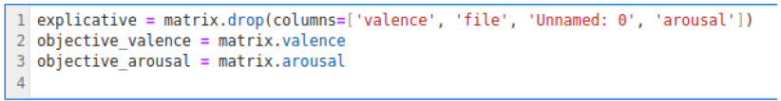
Desarrollo
Definición de variables
Extracción y manipulación de datos
Definición de variables
Cross-validation
Entrenamiento
 | Valencia | Activación
Variables entrenamiento | X_train_val, y_train_val | X_train_ar, y_train_ar
Variables test | X_test_val, y_test_val | X_test_ar, y_test_ar
Datos de entrenamiento | 90% | 90%
Datos de test | 10% | 10%

Slide 22
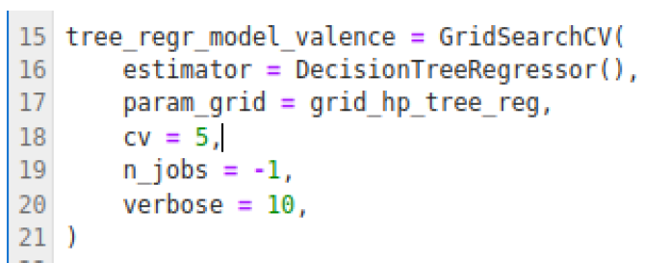
Desarrollo
GridSearchCV
Extracción y manipulación de datos
Definición de variables
Cross-validation
Entrenamiento

Slide 23
Desarrollo
Hiperparámetros para árbol de decisión
Extracción y manipulación de datos
Definición de variables
Cross-validation
Entrenamiento
Hiperparámetro | Valencia | Activación
criterion | ‘squared_error’ | ‘squared_error’
splitter | ‘best’ | ‘best’
max_depth | 3 | 3
min_simples_split | 4 | 2
min_simples_leaf | 1 | 1
max_features | None | None
random_state | None | None
max_leaf_nodes | None | None

Slide 24
Desarrollo
Hiperparámetros para bosque aleatorio
Extracción y manipulación de datos
Definición de variables
Cross-validation
Entrenamiento
Hiperparámetro | Valencia | Activación
n_estimators | 200 | 200
criterion | ‘squared_error’ | ‘squared_error’
max_depth | None | None
min_simples_split | 4 | 2
max_features | None | None
random_state | None | None
bootstrap | True | True

Slide 25
Desarrollo
Hiperparámetros para regresión lineal
Extracción y manipulación de datos
Definición de variables
Cross-validation
Entrenamiento
Hiperparámetro | Valencia | Activación
copy_X | True | True
fit_intercept | False | False
n_jobs | None | None
positive | True | True

Slide 26
Desarrollo
Hiperparámetros para regresión ridge
Extracción y manipulación de datos
Definición de variables
Cross-validation
Entrenamiento
Hiperparámetro | Valencia | Activación
alpha | 5.0 | 5.0
max_iter | None | None
positive | False | False
random_state | None | None
solver | ‘svd’ | ‘svd’

Slide 27
Índice de contenidos
Motivación y contexto
Objetivos
MER
Machine Learning
Conjunto de datos
Desarrollo
Resultados
Conclusiones

Slide 28
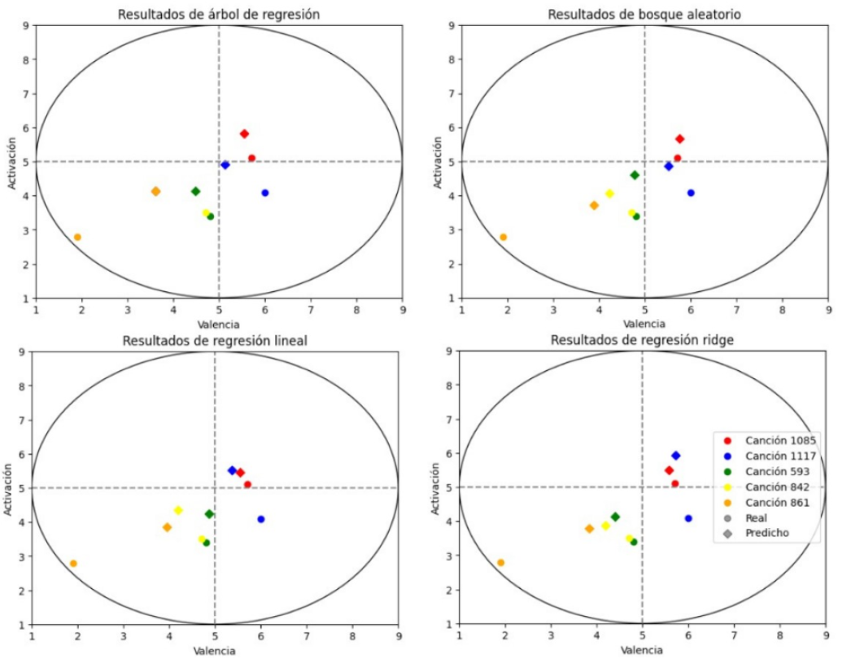
Resultados

Slide 29
Resultados
Métricas
Mean absolute error (MAE)
Mean squared error (MSE)
Coeficiente de determinación (R2 Score)
Mean absolute percentage error (MAPE)

Slide 30
Resultados
Mean absolute error (MAE)
Valencia
Activación
Algoritmo | MAE
Árbol de decisión | 0.811
Bosque aleatorio | 0.680
Regresión lineal | 0.649
Regresión ridge | 0.696
Algoritmo | MAE
Árbol de decisión | 0.842
Bosque aleatorio | 0.718
Regresión lineal | 0.795
Regresión ridge | 0.852
Regresión lineal
Bosque aleatorio

Slide 31
Resultados
Mean squared error (MSE)
Valencia
Activación
Algoritmo | MSE
Árbol de decisión | 0.904
Bosque aleatorio | 0.688
Regresión lineal | 0.646
Regresión ridge | 0.708
Algoritmo | MSE
Árbol de decisión | 1.035
Bosque aleatorio | 0.806
Regresión lineal | 0.946
Regresión ridge | 1.094
Regresión lineal
Bosque aleatorio

Slide 32
Resultados
Coeficiente de determinación (R2)
Valencia
Activación
Algoritmo | R2
Árbol de decisión | 0.303
Bosque aleatorio | 0. 469
Regresión lineal | 0.502
Regresión ridge | 0.454
Algoritmo | R2
Árbol de decisión | 0.363
Bosque aleatorio | 0.504
Regresión lineal | 0.417
Regresión ridge | 0.326
Regresión lineal
Bosque aleatorio

Slide 33
Resultados
Mean absolute percentage error (MAPE)
Valencia
Activación
Algoritmo | MAPE
Árbol de decisión | 0. 170
Bosque aleatorio | 0.143
Regresión lineal | 0.137
Regresión ridge | 0.149
Algoritmo | MAPE
Árbol de decisión | 0.181
Bosque aleatorio | 0.160
Regresión lineal | 0.174
Regresión ridge | 0.186
Regresión lineal
Bosque aleatorio

Slide 34
Resultados
Comparativa de métricas
 | Valencia | Activación
MAE | Regresión lineal | Bosque aleatorio
MSE | Regresión lineal | Bosque aleatorio
R2 | Regresión lineal | Bosque aleatorio
MAPE | Regresión lineal | Bosque aleatorio

Slide 35
Índice de contenidos
Motivación y contexto
Objetivos
MER
Machine Learning
Conjunto de datos
Desarrollo
Resultados
Conclusiones

Slide 36

Conclusiones
Objetivos
Sistema de reconocimiento de emociones en pistas de audio
MER
Machine Learning
Python

Slide 37
Conclusiones
Competencias y conocimientos
Aprendidas durante el estudio del Grado:
Python (Anaconda y Jupyter)
Técnicas Machine Learning
Características acústicas de las señales de audio
Adquiridas durante el desarrollo del trabajo:
Latex (TeXstudio)
MER
Algoritmos Machine Learning

Slide 38
Conclusiones
Futuras líneas de trabajo
Implementar otros algoritmos de Machine Learning para mejorar las puntuaciones de precisión del sistema
Trabajar con un conjunto de datos con categorización discreta de emociones
Análisis de la letra de las canciones
Aplicación con interfaz de usuario amigable

Slide 39

Muchas gracias

